Slide 1


مادة العلوم
أ/ عائشة إبراهيم
2م ف 1
أسلوب العلم
حل المشكلات بطريقة علمية

Slide 2

أسلوب العلم
التقنية | العلم
استعمال أو تطبيق المعرفة العلمية للحصول على منتجات وأدوات جديدة | أسلوب دقيق لفهم العالم من حولنا
علم الآثار
العلم الذي يدرس الأدوات
وما خلفتها حضارات الإنسان
من التقنيات المستخدمة في علم الآثار / الرادار , الحاسوب , آلات التصوير , أدوات الحفر

Slide 3
فروع علم الآثار
الفترة الزمنية تقدر بثلاثة ملايين سنة
الحضارات التي ظهرت ونمت
منذ بداية تدوين التاريخ.
حروفهم ورسوماتهم وأحداثهم اليومية يسجلونها على الألواح الخشبية وجدران المعابد والمقابر والألواح الحجرية .
الإنسان الذين عاش قديماً
قبل تدوين التاريخ
طعامه , مسكنه , ملابسه , ادواته التي يستخدمها في الصيد والدفاع عن النفس .

Slide 4
طالباتي المبدعات
اكملن خريطة المفاهيم التالية
علم الآثار
الدراسات المختبرية
التنظيف والتخزين
التحليل الكيميائي
الدراسات الميدانية
البحث
اجراء مقابلات
الكتب
الحفر
الرادار
الأنترنت
لماذا يقوم العلماء بعمل مسح بالرادار لباطن الأرض في الموقع الأثرية قبل مباشرة الحفريات؟
لمعرفة ما بباطن الأرض والحفاظ على القطع الأثرية من التدمير أو الكسر أثناء الحفر فلن يستطيع العلماء ترميمها أذا دمرت .
لماذا ترسم خرائط المواقع الآثرية القديمة قبل نقل الآثار منها ؟
لتسجيل مكان القطعة الأثرية.
إجراء التحاليل الكيميائية للقطع الأثرية ؟
لتقدير عمر القطع الأثرية .

Slide 5
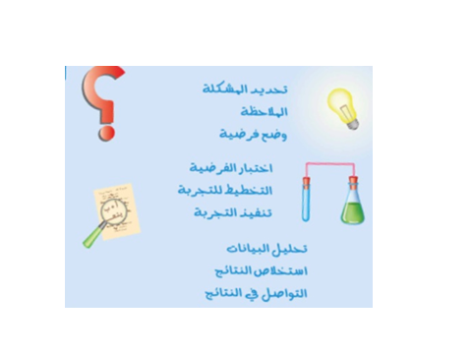
حل المشكلات بطريقة علمية
الطرائق العلمية / خطوات تتبع لحل المشكلات .
الملاحظة | الاستنتاج
الحصول على الملاحظات باستخدام الحواس . | هي النتائج المستخلصة من الملاحظات .
الصورة ص 19

Slide 6
عبارة يمكن اختبارها تفسير جواب تخمين توقع قد يكون صحيح وقد يكون خاطئ | الفرضية
العامل الوحيد الذي يغير بداية التجربة | المستقل
العامل الذي يتم قياسه أثناء التجربة (يتغير تبعًا لتغير العامل المستقل) | التابع
العامل الذي يبقى كما هو خلال التجربة قد يكون واحد أو أكثر | الثابت
لاتتعرض للعامل المستقل تستخدم لمقارنة نتائجها بنتائج العينات التي تعرضت لأثر المتغير المستقل | الضابط
قياسات كمية مثل الطول ودرجة الحرارة ملاحظات وصفية مثل أكثر بياضًا أشد قساوة | جمع البيانات أثناء التجربة من خلال

Slide 7
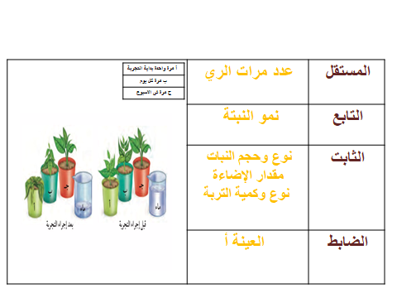
تحديد المشكلة | شاهدت سارة نباتًا يذبل على شرفة غرفتها فأخذت تسقيه بالماء كل يوم ولكنها بعدة عدة أسابيع لأحظت اصفرار الاوراق وتحولها الى اللون البني .
الملاحظة | سقوط بعض أوراق النبات وكذلك تغير لون الساق وتجمع مادة بيضاء ذات رائحة على التربة .
الاستنتاج | استنتجت سارة من ملاحظتها أن المبالغة في ري النبات هي السبب في ذبوله واصفرار أوراقه .
وضع الفرضية | افترضت سارة الفرضية التالية / تنمو النبتة بشكل أفضل عند ريها بالماء مرة واحدة .
اختبار الفرضية
التخطيط للتجربة
تنفيذ التجربة
تحليل البيانات | 1- النبات الذي روي مرة واحدة أصاب الذبول الشديد جميع أوراقه. 2- النبات الذي روي يوميأ أصاب الذبول معظم أوراقه . 3- النبات الذي كان يروى اسبوعيًا فقد نما بصورة جيدة وكانت أوراقه نضرة خضراء .
استخلاص النتائج | المناسب لنمو النبات بشكل جيد هو أن يروى مرة واحدة كل أسبوع .
التواصل | تكرر التجربة عدة مرات لتأكد من صحتها ثم نشرها والتواصل بها مع الآخرين للاستفادة منها والبناء عليها .

Slide 8
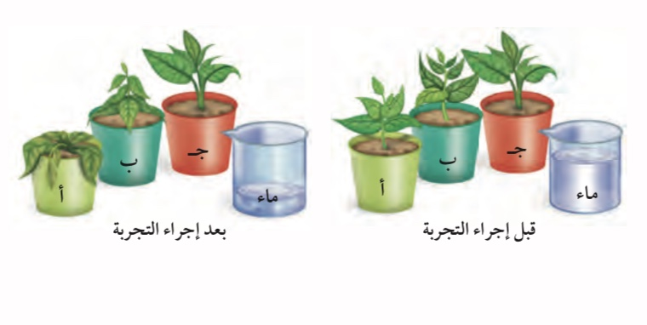
صممي تجربة
توضحين فيها كيف تؤثر عدد مرات الري على نمو النبتة ؟
 | عدد مرات الري | المستقل
 | نمو النبتة | التابع
 | نوع وحجم النبات مقدار الإضاءة نوع وكمية التربة | الثابت
 | العينة أ | الضابط
أ مرة واحدة بداية التجربة
ب مرة كل يوم
ج مرة في الاسبوع

Slide 9


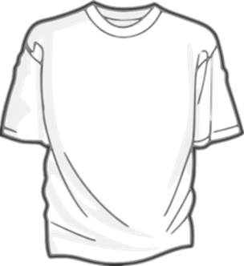
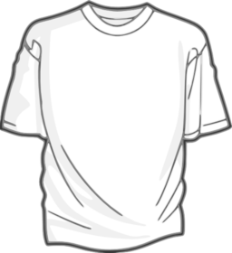

صممي تجربة
توضحين فيها كيف يمكنك أختبار نوع الصابون الذي ينظف أفضل ؟
 | نوع الصابون | المستقل
 | قوة التنظيف | التابع
 | درجة حرارة الماء كمية الصابون نوع البقعة | الثابت
 | العينة ج | الضابط
ب
أ
ج

Slide 10
مادة العلوم
أ/ عائشة إبراهيم
2م ف 1
وفقكم الله وفتح عليكم والهمكم الرشد والصواب .

